Slide 1
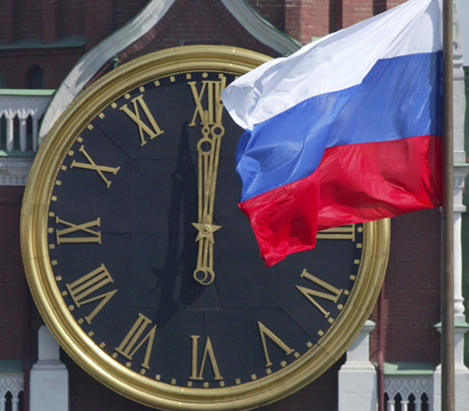
Я ПРЕЗИДЕНТ! МОЯ ПРЕДВЫБОРНАЯ ПРОГРАММА!
Авторы: ученик 9В класса
МОБУ гимназии №25
Ильин Ярослав

Slide 2
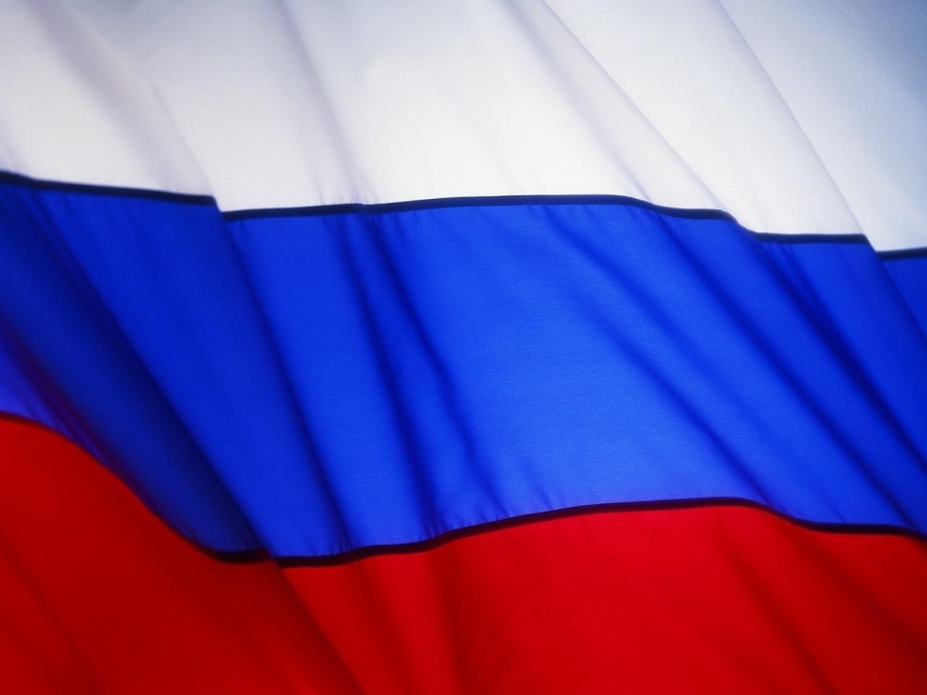
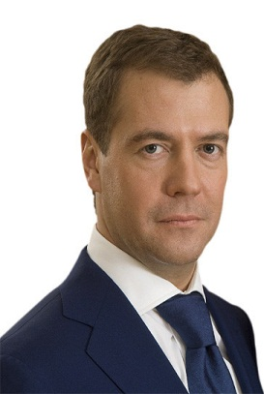
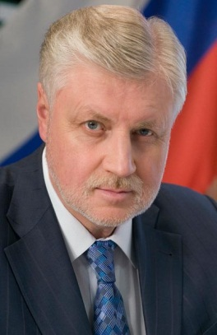
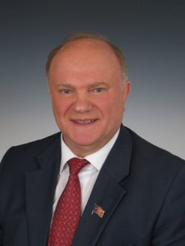
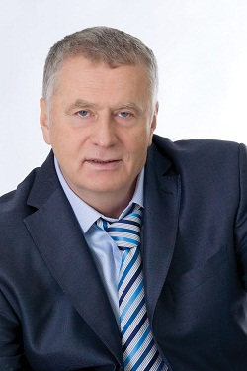
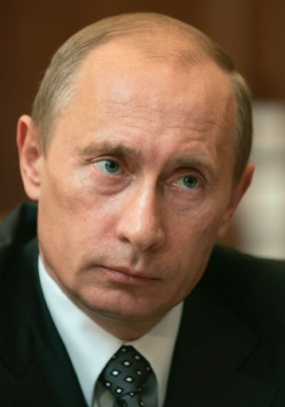
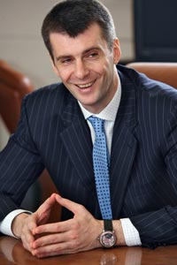
Наша страна прошла долгий путь становления и теперь её судьба в наших руках!

Slide 3
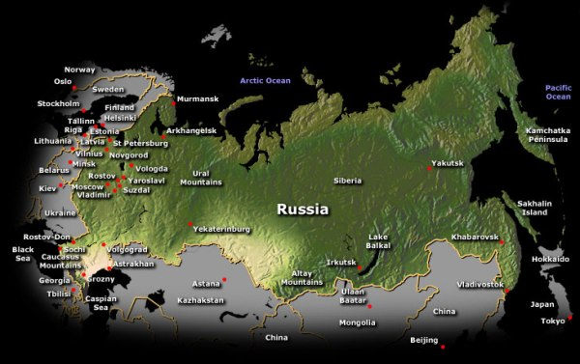
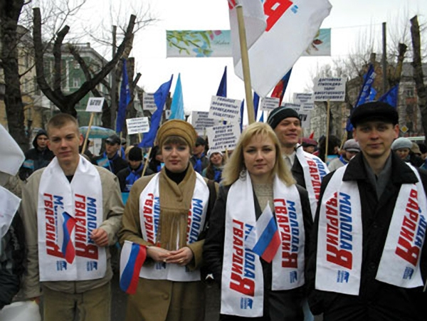
Программа:
1)Курс на укрепление
2)Экономика для народа
3)Будущие реформы

Slide 4
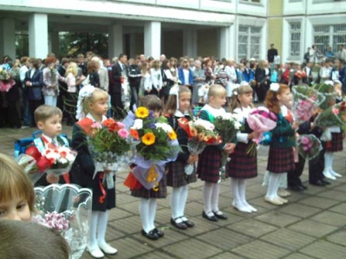
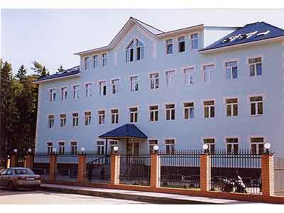
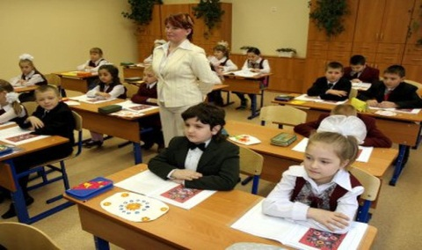
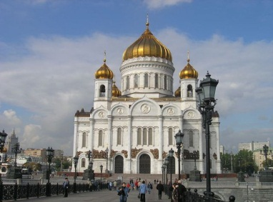
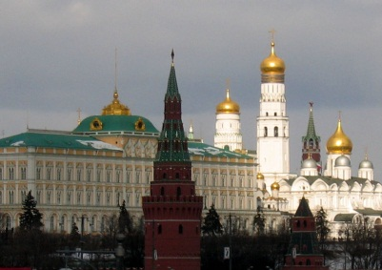
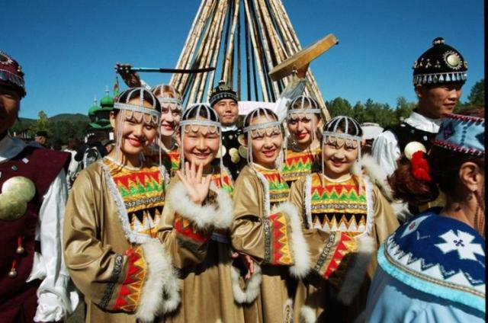
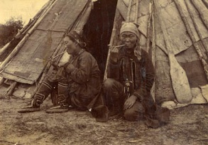
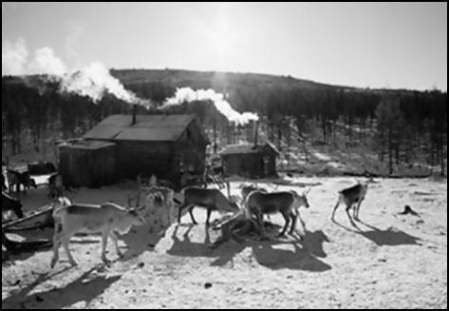
Взять курс на укрепление страны, а именно:
1) повысить уровень грамотности населения
2) защитить и восстановить культурные и духовные ценности
3)сохранить малые народности их культуру и быт

Slide 5
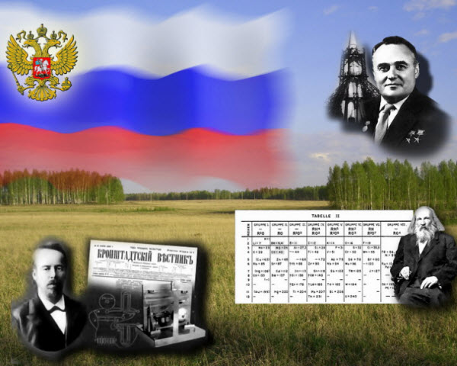
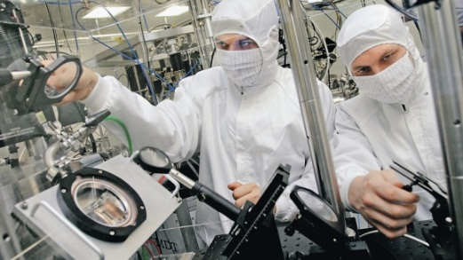
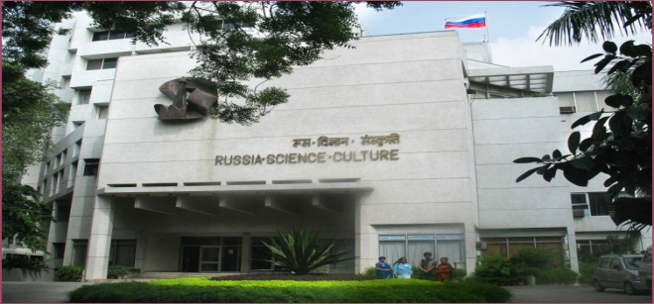
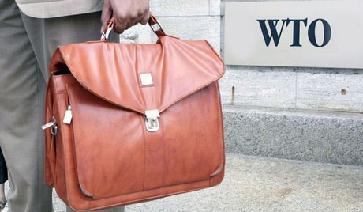
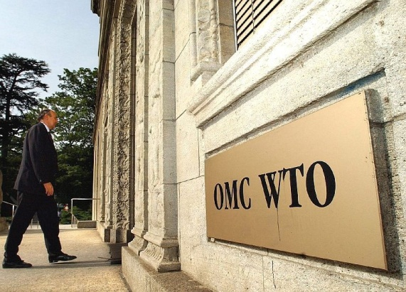
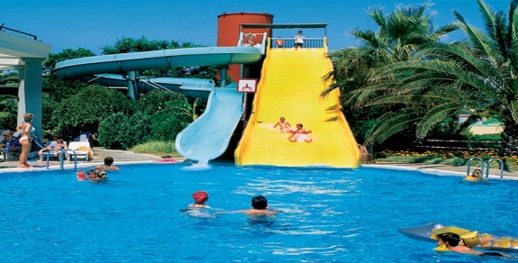
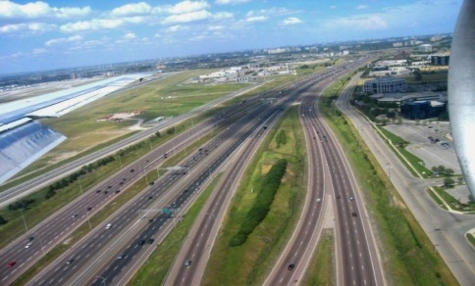
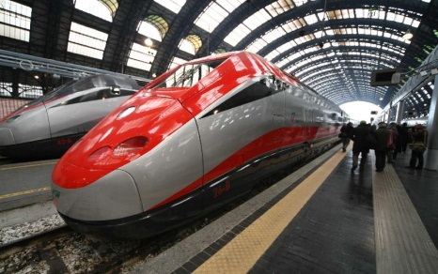
4)обеспечить поддержку центрам науки
5) отказаться от вступления в ВТО
6) развить инфраструктуры

Slide 6
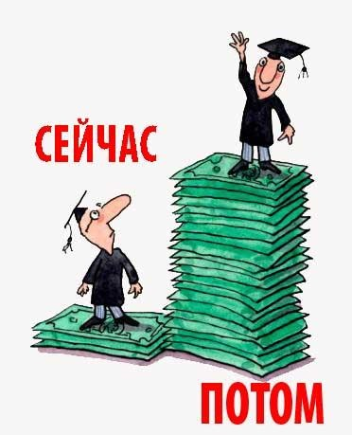
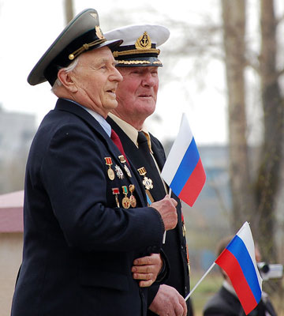
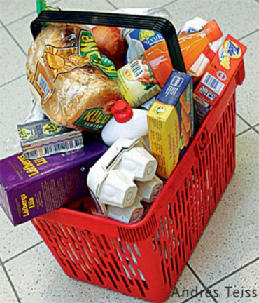
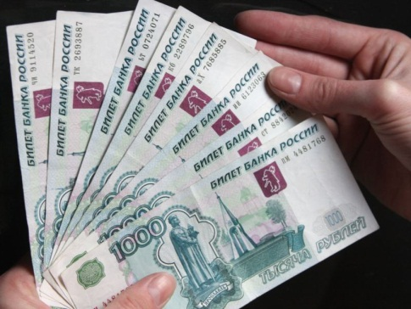
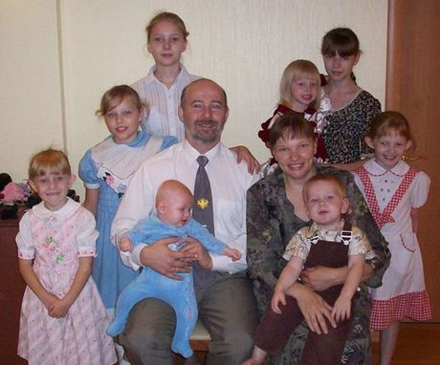
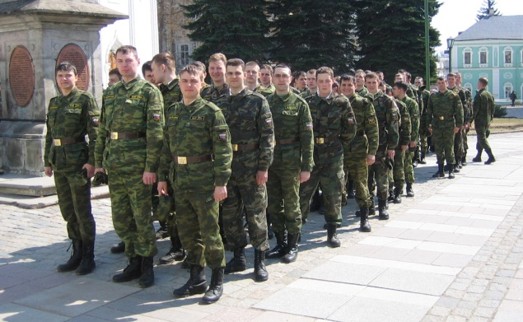
Экономика для народа:
1)минимальный уровень зарплаты будет не ниже прожиточного минимума примерно 16-20 тысяч рублей
2)восстановить и создать новые предприятия
3)снизить ставки по кредитам
4) зарплаты будут повышены: медикам, педагогам, соц. работникам, работникам культуры, военным.
5)будет введен налог на роскошь
6)освободить от уплаты налогов малоимущих граждан и многодетных семей
7)прекратить рост цен на основные потребительские товары
8)снизить тарифы на все коммунальные услуги
9)оставить пенсионный возраст без изменений
10)пенсии будут выше прожиточного минимума
11)повысить стипендии студентам

Slide 7
Также мы проведём:
1)реформу образования в ходе которой будут отменены ГИА и ЕГЭ
2)реформу здравоохранения целью которой станет понижение цен на лекарственные препараты, переоснащение медицинского автопарка, оснащение больниц современным оборудованием в кротчайшие сроки.
3)военную реформу задачей которой станет кадровое переоснащение, ограничение поставок военной техники за границу.

Slide 8
4) избирательную реформу результатом которой должно стать возвращение графы «против всех» в избирательный лист, упрощение процедуры регистрации партий.
5)референдум целью которого станет введение статьи о смертной казни за особо тяжкие преступления и преступления против русского народа.

Slide 9
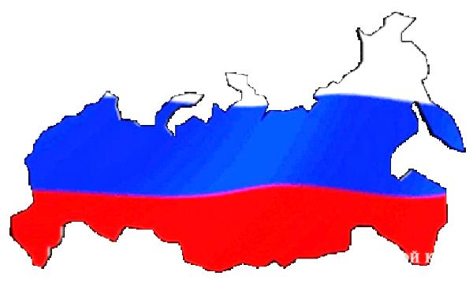
Из всей программы мы сделали такой вывод:
что Росси нужен сильный лидер способный поднять страну с колен. Новый президент обязан стратегически мыслить и самое главное эффективно действовать в новых социально экономических условиях!

